Slide 1




Slide 2






1.1 기획의도
프로젝트
개요
한국 반려동물 시장 규모의 성장
애완동물샵을 위한
맞춤형 점포관리시스템의 필요성!
프로젝트
계획
300%
가족 구성원수 감소, 사회적 스트레스 증가 등으로 1인 가구와 중,장년층 중심의 애완동물 인구 증가
애완동물 시장 규모가 커지면서 애완동물 관련업체 수가 지속적으로 증가
6조
DB 모델링
1조
5000억
2015
2020
프로그램
설명
-KB금융지주 경영연구소

Slide 3
1.2 운영목적 및 프로그램 특징
프로젝트
개요
거래처관리
용품재고관리
프로젝트
계획
재고관리
시스템
운영 목적
DB 모델링
거래관리
시스템
고객관리
시스템
애완동물샵 맞춤형 점포관리시스템
고객정보관리, 애완동물 분양 및 용품 판매, 미용, 애완동물 호텔 운영, 상품의 판매 및 재고 관리 등 종합적인 관리가 가능한 프로그램
고객정보관리
애완동물정보관리
관리자정보
프로그램
설명
호텔운영관리
용품판매관리
미용시술관리
매출분석

Slide 4

2.1 업무분담
프로젝트
개요
DB 설계
로그인화면 설계
관리자 시스템 설계
DB설계
상품정보시스템 설계
상품판매관리시스템 설계
프로젝트
계획
이
배
DB 모델링
DB설계
거래처정보시스템 설계
거래처거래관리시스템 설계
디자인
길
한
DB설계
로그인,관리자시스템 설계
회원정보시스템 설계
애완동물정보시스템 설계
프로그램
설명

Slide 5
2.2 개발 환경 및 프로젝트 일정
프로젝트
개요
개발 환경
프로젝트일정
프로젝트
계획
W2 W3 W4
Database : Oracle 11g
Programming Language : Java 8
Tool : Toad for Oracle 12.8 NetBeans IDE 8.1
DB Modeling Tool : ERWin
기획
디자인
DB설계
프로그래밍
테스트(디버깅)
DB 모델링
프로그램
설명

Slide 6
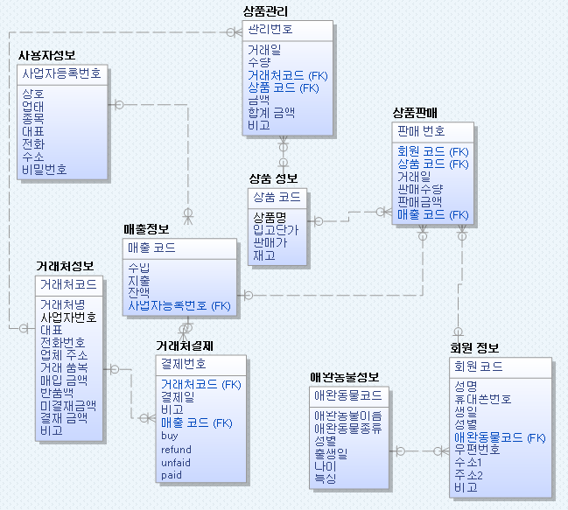
3.1 ERwin_Logical
프로젝트
개요
프로젝트
계획
DB 모델링
프로그램
설명

Slide 7
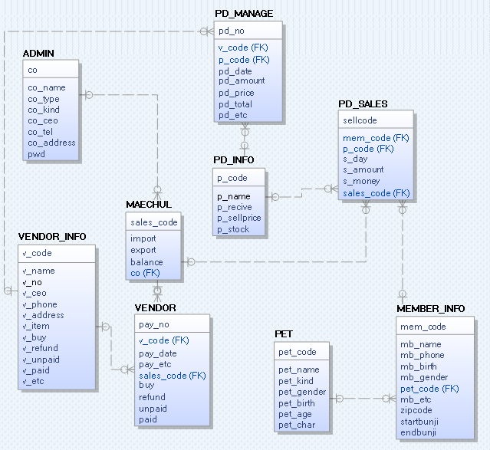
3.1 ERwin_Physical
프로젝트
개요
프로젝트
계획
DB 모델링
프로그램
설명

Slide 8
3.2 DB설계_사용자정보
엔티티명 | 테이블명 | 속성명 | Column Name | Date Type | PK’1’ / FK’2’ | Null? | Default | Detail
사용자 정보 | ADMIN | 사업자 등록번호(PK) | co | VARCHAR2(20) | 1 | N
사용자 정보 | ADMIN | 상호 | co_name | VARCHAR2(50) |  | N
사용자 정보 | ADMIN | 업종 | co_type | VARCHAR2(50) |  | Y
사용자 정보 | ADMIN | 종목 | co_kind | VARCHAR2(50) |  | Y
사용자 정보 | ADMIN | 대표 | co_ceo | VARCHAR2(10) |  | N
사용자 정보 | ADMIN | 전화 | co_tel | VARCHAR2(20) |  | N
사용자 정보 | ADMIN | 주소 | co_adreess | VARCHAR2(150) |  | Y
사용자 정보 | ADMIN | 비밀번호 | pwd | NUMBER(8) |  | N
프로젝트
개요
프로젝트
계획
DB 모델링
프로그램
설명

Slide 9
3.2 DB설계_상품정보
엔티티명 | 테이블명 | 속성명 | Column Name | Date Type | PK’1’ / FK’2’ | Null? | Default | Detail
상품 정보 | PD_INFO | 상품코드 | p_code | NUMBER(4) | 1 | N
상품 정보 | PD_INFO | 상품명 | p_name | VARCHAR2(300) |  | N
상품 정보 | PD_INFO | 입고단가 | p_recive | NUMBER(7) |  | Y
상품 정보 | PD_INFO | 판매가 | p_sellprice | NUMBER(7) |  | Y
상품 정보 | PD_INFO | 재고 | p_stock | NUMBER(4) |  | N | 0
프로젝트
개요
프로젝트
계획
DB 모델링
프로그램
설명

Slide 10
3.2 DB설계_거래처정보
엔티티명 | 테이블명 | 속성명 | Column Name | Date Type | PK’1’ / FK’2’ | Null? | Default | Detail
거래처 정보 | VENDOR_IFNO | 거래처코드(PK) | v_code | NUMBER(4) | 1 | N
거래처 정보 | VENDOR_IFNO | 거래처명 | v_name | VARCHAR2(70) |  | N
거래처 정보 | VENDOR_IFNO | 사업자번호 | v_no | CHAR(12) |  | N
거래처 정보 | VENDOR_IFNO | 대표 | v_ceo | VARCHAR2(10) |  | N
거래처 정보 | VENDOR_IFNO | 전화번호 | v_phone | VARCHAR2(20) |  | Y
거래처 정보 | VENDOR_IFNO | 업체주소 | v_address | VARCHAR2(150) |  | Y
거래처 정보 | VENDOR_IFNO | 거래품목 | v_item | VARCHAR2(100) |  | Y
거래처 정보 | VENDOR_IFNO | 매입 금액 | v_buy | NUMBER(9) |  | Y | 0
거래처 정보 | VENDOR_IFNO | 반품액 | v_refund | NUMBER(9) |  | Y | 0
거래처 정보 | VENDOR_IFNO | 미결제 금액 | v_unpaid | NUMBER(9) |  | Y | 0 | 매입금액 – 결제금액
거래처 정보 | VENDOR_IFNO | 결제 금액 | v_paid | NUMBER(9) |  | Y | 0
거래처 정보 | VENDOR_IFNO | 비고 | v_etc | VARCHAR2(1000) |  | Y
프로젝트
개요
프로젝트
계획
DB 모델링
프로그램
설명

Slide 11
3.2 DB설계_상품관리
엔티티명 | 테이블명 | 속성명 | Column Name | Date Type | PK’1’ / FK’2’ | Null? | Default | Detail
상품관리 | PD_MANAGE | 관리번호(PK) | pd_no | NUMBER(4) | 1 | N |  | Seq
상품관리 | PD_MANAGE | 거래일 | pd_date | DATE |  | Y | Sysdate
상품관리 | PD_MANAGE | 수량 | pd_amount | NUMBER(4) |  | N | 0
상품관리 | PD_MANAGE | 거래처코드(FK) | v_code | NUMBER(4) | 2 | N
상품관리 | PD_MANAGE | 상품코드(FK) | p_code | NUMBER(4) | 2 | N
프로젝트
개요
프로젝트
계획
DB 모델링
프로그램
설명

Slide 12
3.2 DB설계_상품판매
엔티티명 | 테이블명 | 속성명 | Column Name | Date Type | PK’1’ / FK’2’ | Null? | Default | Detail
상품 판매 | PD_SALES | 판매 번호 | sellcode | NUMBER(4) | 1 | N |  | Seq
상품 판매 | PD_SALES | 회원 코드(FK) | mem_code | NUMBER(4) | 2 | N
상품 판매 | PD_SALES | 상품 코드(FK) | p_code | NUMBER(4) | 2 | N
상품 판매 | PD_SALES | 거래일 | s_day | DATE |  | Y
상품 판매 | PD_SALES | 판매 수량 | s_amount | NUMBER(3) |  | Y | 0
상품 판매 | PD_SALES | 판매 금액 | s_money | NUMBER(6) |  | Y |  | 판매가 x 판매수량
상품 판매 | PD_SALES | 매출코드(FK) | sales_code | NUMBER(4) | 2 | N
프로젝트
개요
프로젝트
계획
DB 모델링
프로그램
설명

Slide 13
3.2 DB설계_거래처결제,매출정보
엔티티명 | 테이블명 | 속성명 | Column Name | Date Type | PK’1’ / FK’2’ | Null? | Default | Detail
거래처 결제 | VENDER | 결제번호(PK) | pay_no | NUMBER(4) | 1 | N |  | Seq
거래처 결제 | VENDER | 거래처코드(FK) | v_code | NUMBER(4) | 2 | N
거래처 결제 | VENDER | 결제일 | pay_date | DATE |  | Y | Sysdate
거래처 결제 | VENDER | 비고 | pay_etc | VARCHAR2(1000) |  | Y
거래처 결제 | VENDER | 매입금액 | Buy | NUMBER(9) |  | Y | 0
거래처 결제 | VENDER | 반품액 | Refund | NUMBER(9) |  | Y | 0
거래처 결제 | VENDER | 미결제금액 | Unpaid | NUMBER(9) |  | Y | 0
거래처 결제 | VENDER | 결제금액 | Paid | NUMBER(9 |  | Y | 0
거래처 결제 | VENDER | 매출 코드(FK) | sales_code | NUMBER(4) | 2 | N
프로젝트
개요
프로젝트
계획
DB 모델링
엔티티명 | 테이블명 | 속성명 | Column Name | Date Type | PK’1’ / FK’2’ | Null? | Default | Detail
매출정보 | MAECHUL | 매출코드(PK) | sales_code | NUMBER(4) | 1 | N
매출정보 | MAECHUL | 수입 | Import | NUMBER(9) |  | Y
매출정보 | MAECHUL | 지출 | Export | NUMBER(9) |  | Y
매출정보 | MAECHUL | 잔액 | Balance | NUMBER(9) |  | Y |  | 수입 – 지출
매출정보 | MAECHUL | 사업자등록번호(FK) | Co | VARCHAR2(20) | 2 | N
프로그램
설명

Slide 14
3.2 DB설계_서비스결제
엔티티명 | 테이블명 | 속성명 | Column Name | Date Type | PK’1’ / FK’2’ | Null? | Default | Detail
서비스결제 | SERVICE_PAY | 서비스결제번호 | s_pay_no | NUBMBER(4) | 1 | N |  | Seq
서비스결제 | SERVICE_PAY | 미용코드(FK) | bty_code | NUBMBER(4) | 2 | N
서비스결제 | SERVICE_PAY | 호텔코드(FK) | hotel_code | NUBMBER(4) | 2 | N
서비스결제 | SERVICE_PAY | 구분 | Section | VARCHAR2(50) |  | N |  | 미용/호텔
서비스결제 | SERVICE_PAY | 직원코드(FK) | emp_code | NUBMBER(3) | 2 | N
서비스결제 | SERVICE_PAY | 비고 | s_etc | VARCHAR2(1000) |  | Y
프로젝트
개요
프로젝트
계획
DB 모델링
프로그램
설명

Slide 15
3.2 DB설계_회원정보,회원주소
엔티티명 | 테이블명 | 속성명 | Column Name | Date Type | PK’1’ / FK’2’ | Null? | Default | Detail
회원정보 | MEMBER_INFO | 회원코드(PK) | men_code | NUMBER(4) | 1 | N
회원정보 | MEMBER_INFO | 성명 | mb_name | VARCHAR2(50) |  | N
회원정보 | MEMBER_INFO | 휴대폰번호 | mb_phone | VARCHAR2(20) |  | Y
회원정보 | MEMBER_INFO | 생일 | mb_birth | VARCHAR2(20) |  | Y
회원정보 | MEMBER_INFO | 성별 | mb_gender | CHAR(6) |  | Y | ‘남자’
회원정보 | MEMBER_INFO | 애완동물코드(FK) | pet_code | NUMBER(4) | 2 | N
회원정보 | MEMBER_INFO | 우편번호(FK) | post_code | VARCHAR(30) | 2 | N
회원정보 | MEMBER_INFO | 비고 | mb_etc | VARCHAR2(1000) |  | Y
프로젝트
개요
프로젝트
계획
DB 모델링
엔티티명 | 테이블명 | 속성명 | Column Name | Date Type | PK’1’ / FK’2’ | Null? | Default | Detail
회원주소 | ZIPCODE | 우편번호(PK) | Post_code | VARCHAR(7) | 1 | N
회원주소 | ZIPCODE | 시도 | Sido | VARCHAR2(100) |  | Y
회원주소 | ZIPCODE | 시군구 | Sigungu | VARCHAR2(100) |  | Y
회원주소 | ZIPCODE | 읍면동 | Dong | VARCHAR2(200) |  | Y
회원주소 | ZIPCODE | 시작번지 | startbunji | VARCHAR2(100) |  | Y
회원주소 | ZIPCODE | 끝번지 | endbunji | VARCHAR2(100) |  | Y
프로그램
설명

Slide 16
3.2 DB설계_애완동물정보
엔티티명 | 테이블명 | 속성명 | Column Name | Date Type | PK’1’ / FK’2’ | Null? | Default | Detail
애완동물정보 | PET | 애완동물코드 | pet_code | NUMBER(4) | 1 | N
애완동물정보 | PET | 애완동물이름 | pet_name | VARCHAR2(50) |  | N
애완동물정보 | PET | 애완동물종류 | pet_kind | VARCHAR2(50) |  | Y
애완동물정보 | PET | 성별 | pet_gender | CHAR(6) |  | Y | ‘수컷’
애완동물정보 | PET | 출생일 | pet_birth | VARCHAR2(15) |  | Y
애완동물정보 | PET | 나이 | pet_age | NUMBER(2) |  | Y
애완동물정보 | PET | 특징 | pet_char | VARCHAR2(1000) |  | Y
프로젝트
개요
프로젝트
계획
DB 모델링
프로그램
설명

Slide 17
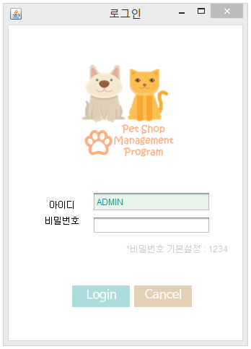
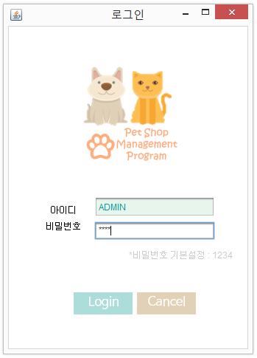
4.1 스토리보드_로그인
프로젝트
개요
로그인
프로젝트
계획
아이디는 ADMIN으로 고정
비밀번호는 1234로 초기설정
비밀번호 및 관리자 정보는 Main페이지의 관리자 페이지에서 수정
DB 모델링
프로그램
설명

Slide 18
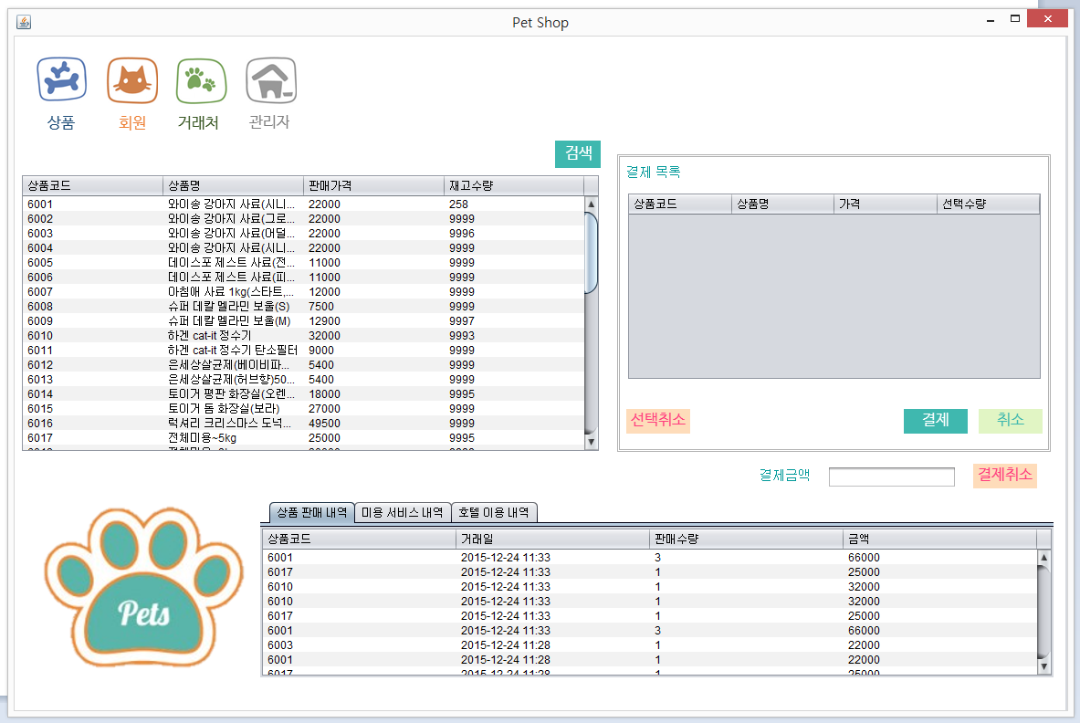
4.1 스토리보드_메인페이지
프로젝트
개요
상품 정보
프로젝트
계획
메뉴는 상품, 회원, 거래처, 관리자로 구성
사용빈도가 높은 상품거래 시스템을 메인 페이지로 구성
상품 관리에서 입고 등록된 상품정보는 상단목록에, 상품판매내역은 하단목록에 출력
DB 모델링
프로그램
설명

Slide 19
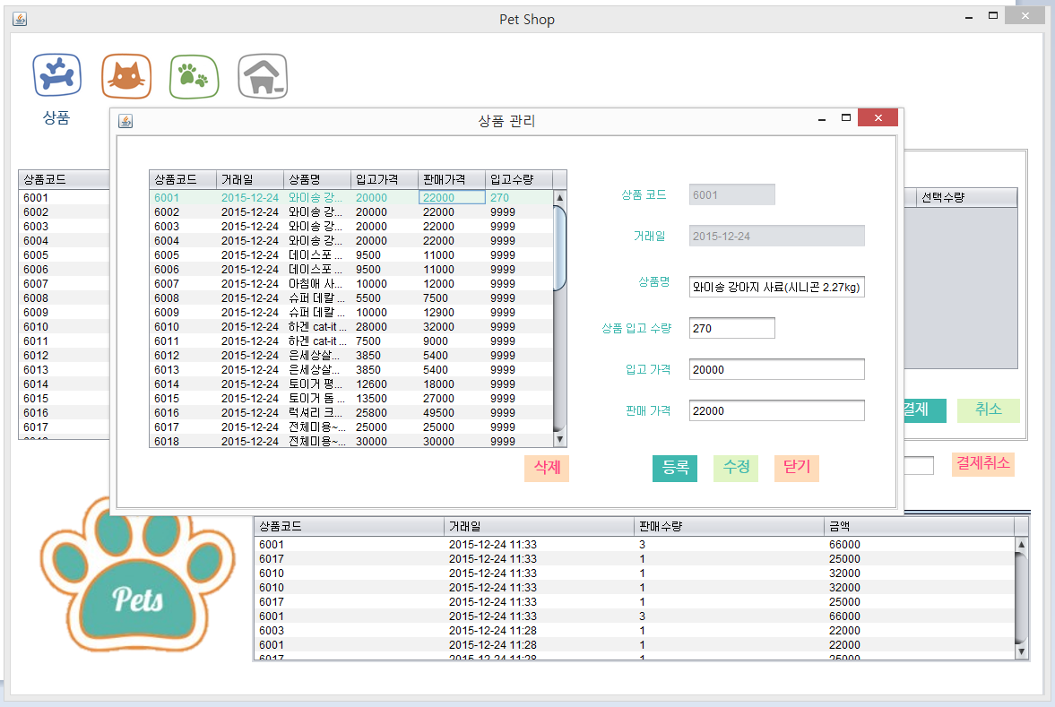
4.1 스토리보드_상품관리/판매
프로젝트
개요
상품관리
프로젝트
계획
상품정보를 등록,조회,수정,삭제
DB 모델링
프로그램
설명

Slide 20
4.1 스토리보드_상품관리/판매
프로젝트
개요
상품관리
프로젝트
계획
상품정보를 등록,조회,수정,삭제
DB 모델링
프로그램
설명

Slide 21
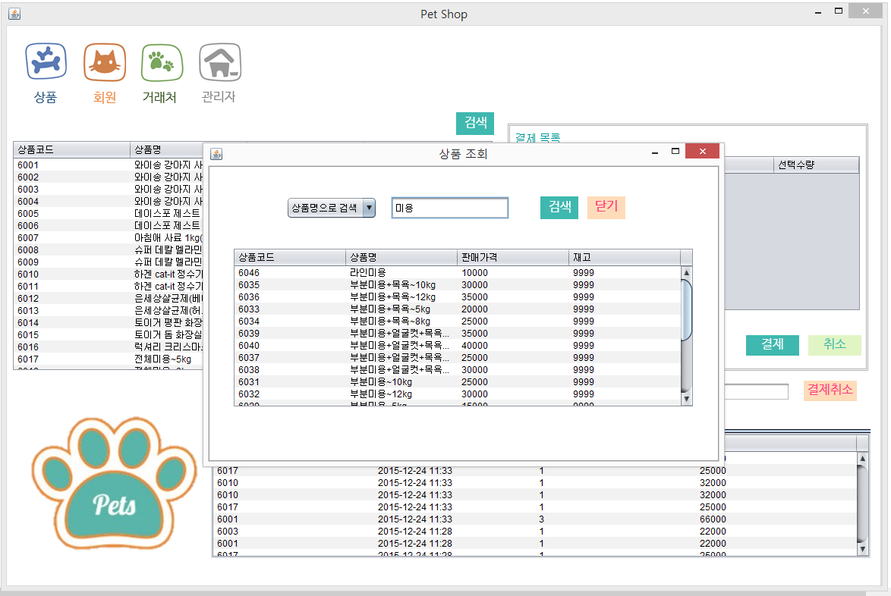
4.1 스토리보드_상품관리/판매
프로젝트
개요
프로젝트
계획
상품 검색
검색하고자 하는 상품을 이름 또는 가격으로 검색하면 해당 상품의 정보를 상품목록에 출력
상품의 가격 및 재고를 확인 가능
상품목록에 미용 및 호텔서비스를 추가하여 상품과 함께 결제 가능
DB 모델링
프로그램
설명

Slide 22
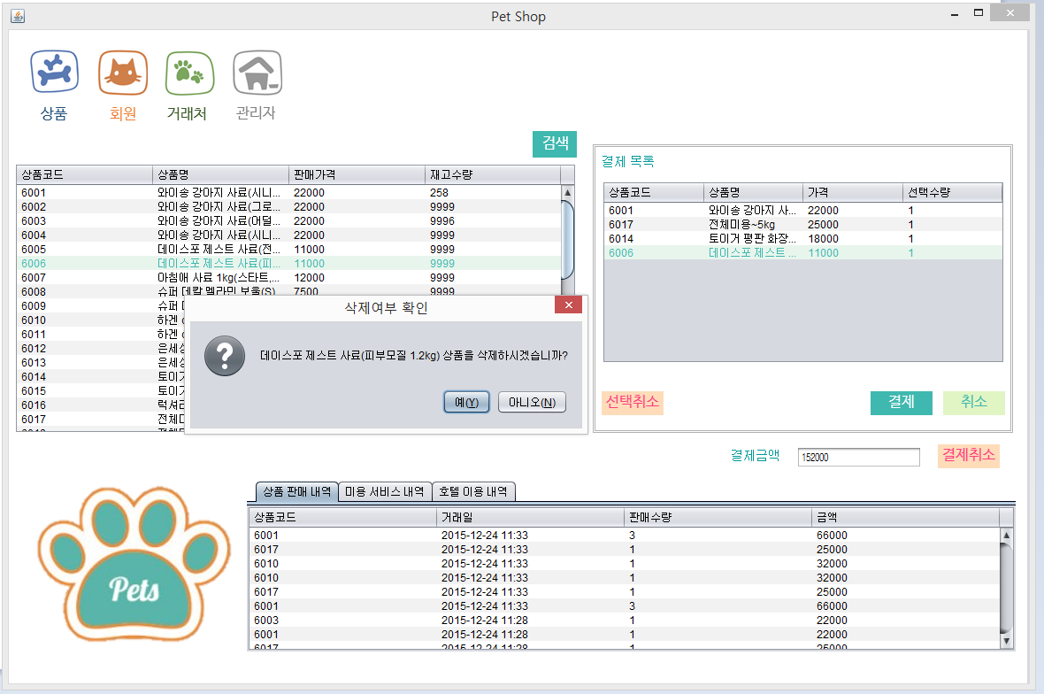
4.1 스토리보드_상품관리/판매
프로젝트
개요
결제목록
프로젝트
계획
상품정보 테이블에서 판매 할 상품을 클릭하면 판매 테이블에 해당 상품이 자동으로 등록
결제목록에 포함된 상품을 삭제하고 싶은 경우, 선택취소나 취소버튼을 사용하여 결제목록 수정 가능
DB 모델링
프로그램
설명

Slide 23
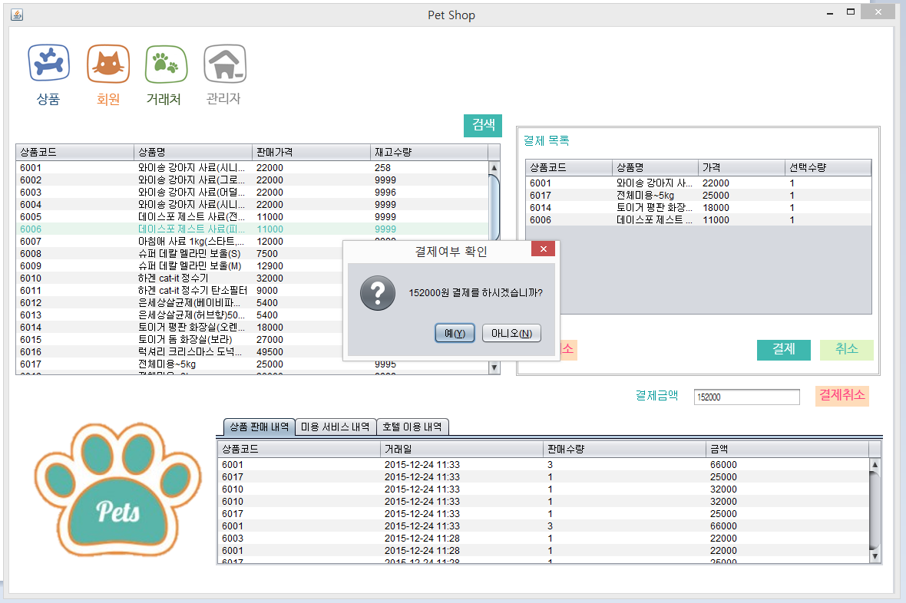
4.1 스토리보드_상품관리/판매
프로젝트
개요
상품 판매
프로젝트
계획
구매자가 구매 확정을 하게 되면 결제 버튼을 누르고 결제한 결과는 상품 판매 내역 테이블에 출력
결제를 취소 시 결제 취소버튼을 클릭하면 판매 내역 목록에서 정보가 삭제되고 상단의 상품목록에서 자동으로 재고 수정
DB 모델링
프로그램
설명

Slide 24
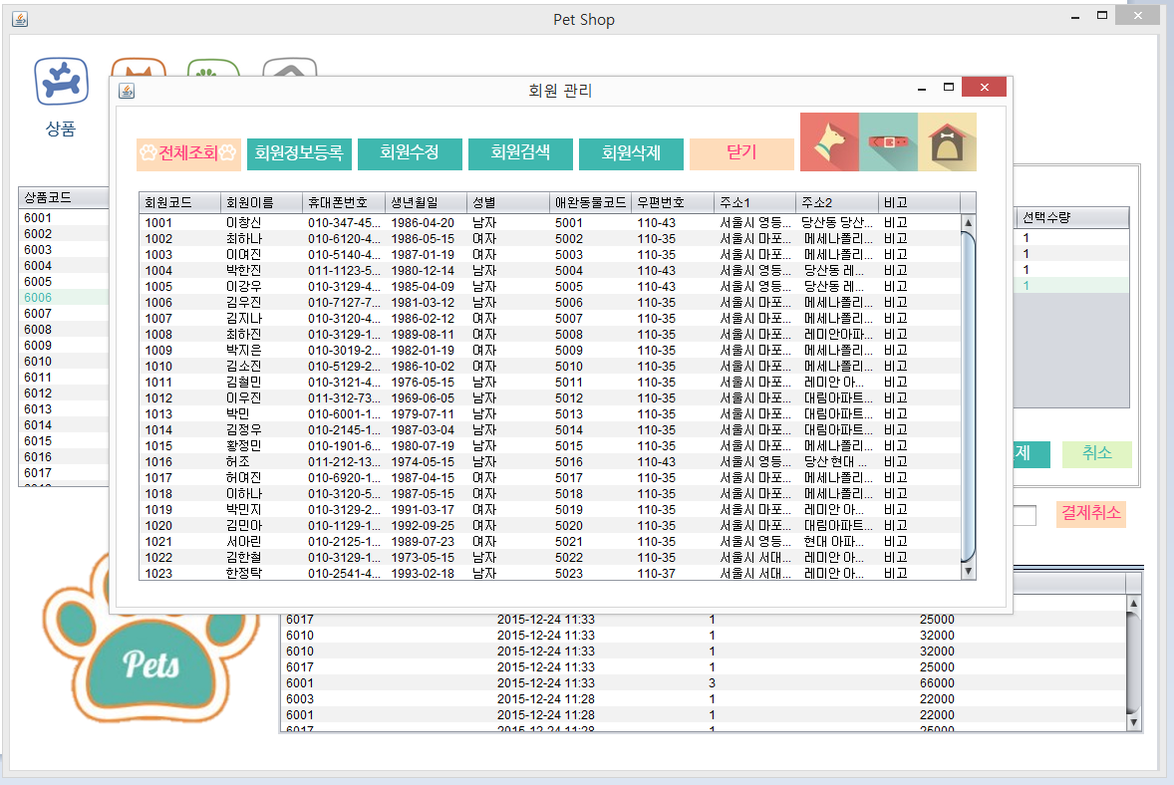
4.1 스토리보드_회원관리
프로젝트
개요
회원 관리 메뉴
프로젝트
계획
회원정보를 등록, 수정,삭제, 검색
DB 모델링
프로그램
설명

Slide 25
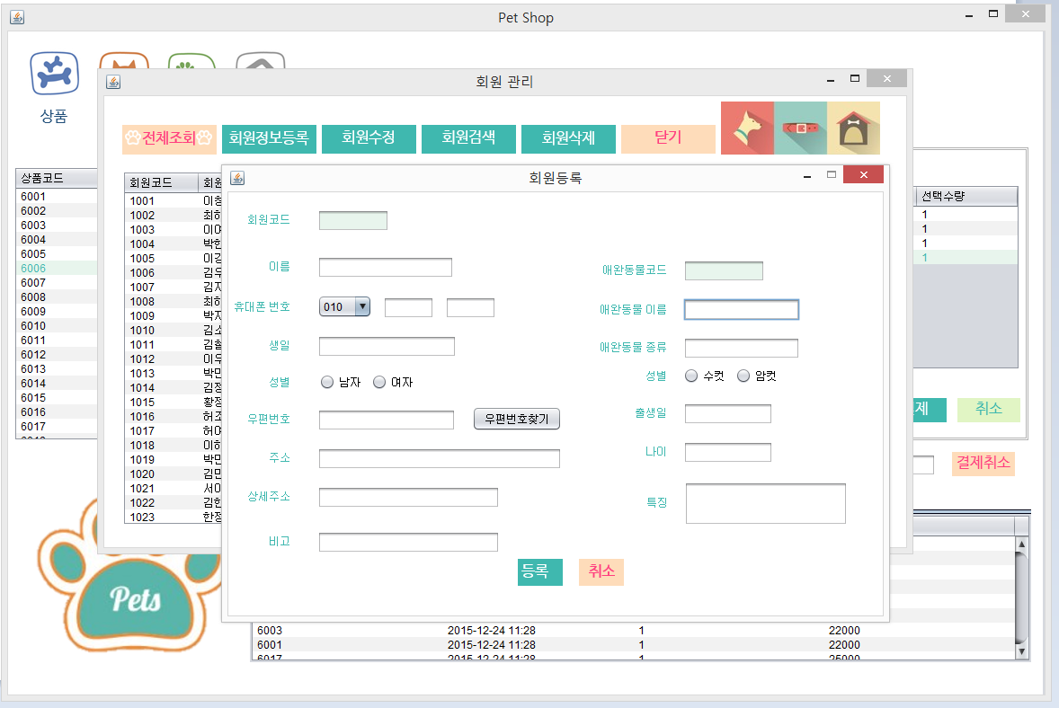
4.1 스토리보드_회원관리
프로젝트
개요
회원 등록
프로젝트
계획
회원정보는 애완동물 정보와 함께 회원정보로 입력되고 데이터베이스에 저장
DB 모델링
프로그램
설명

Slide 26
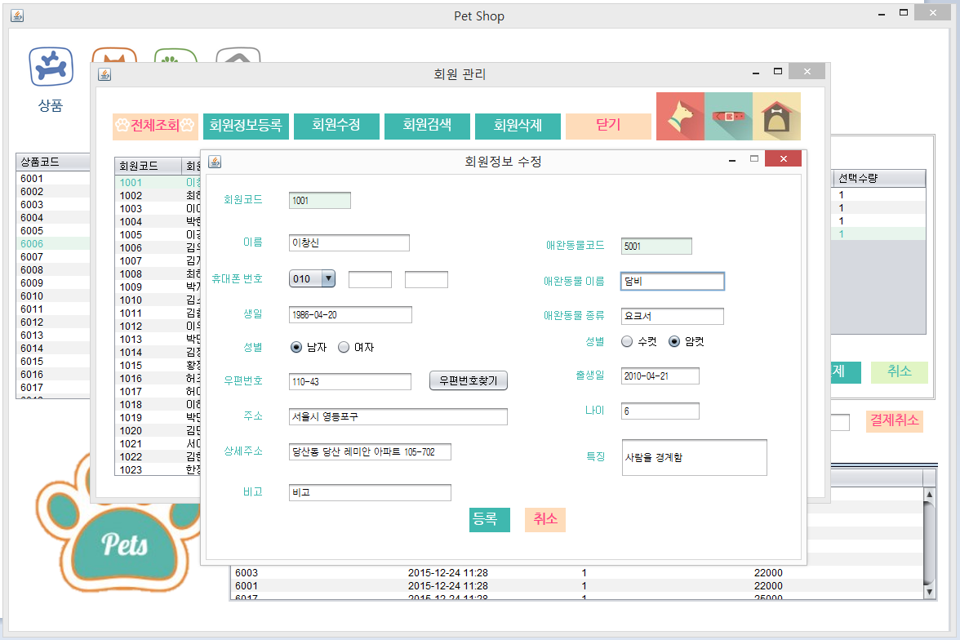
4.1 스토리보드_회원관리
프로젝트
개요
회원 수정
프로젝트
계획
회원수정 버튼을 클릭 시 회원코드와 애완동물코드를 제외한 정보 수정
DB 모델링
프로그램
설명

Slide 27
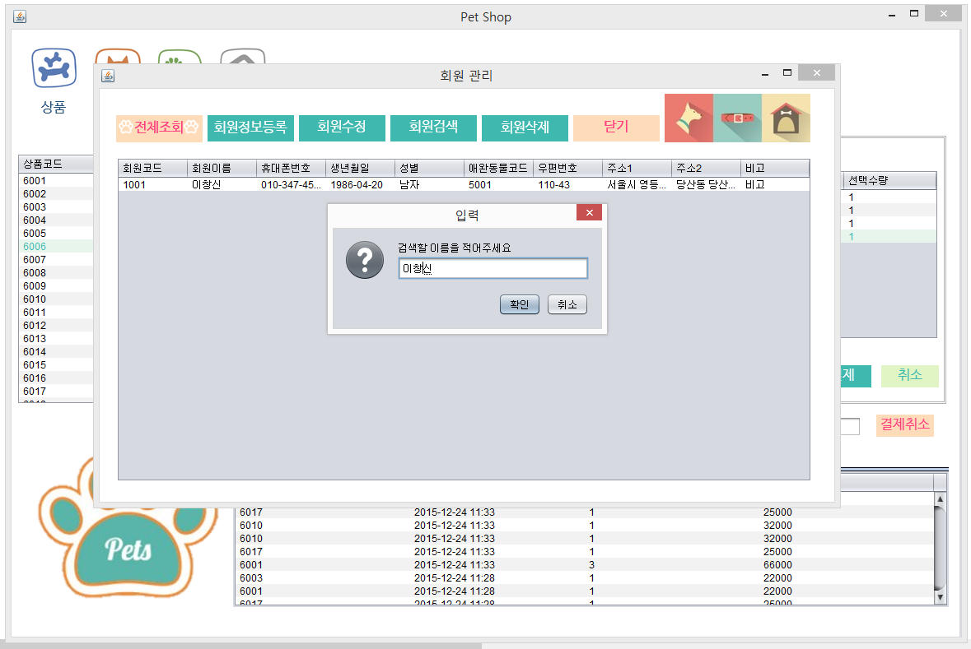
4.1 스토리보드_회원관리
프로젝트
개요
회원 검색
프로젝트
계획
검색하고자 하는 회원의 이름을 입력하여 해당 회원의 정보를 회원목록에 출력
DB 모델링
프로그램
설명

Slide 28
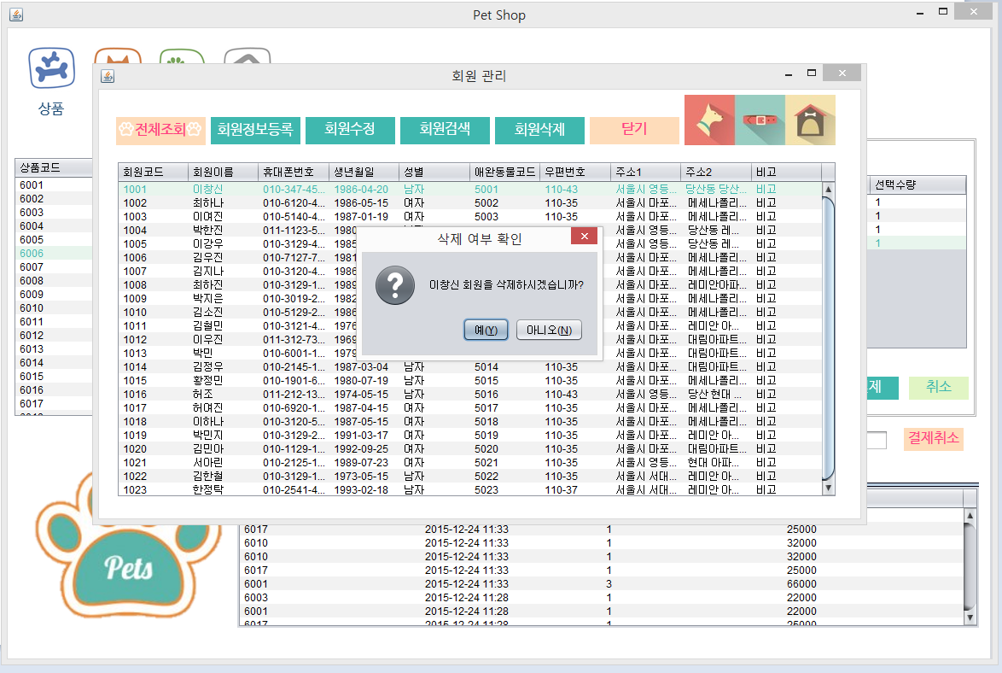
4.1 스토리보드_회원관리
프로젝트
개요
회원 삭제
프로젝트
계획
회원 목록에서 회원을 선택한 후 회원삭제 버튼을 누르면, 해당 회원정보의 삭제 및 업데이트후 정보 출력
DB 모델링
프로그램
설명

Slide 29
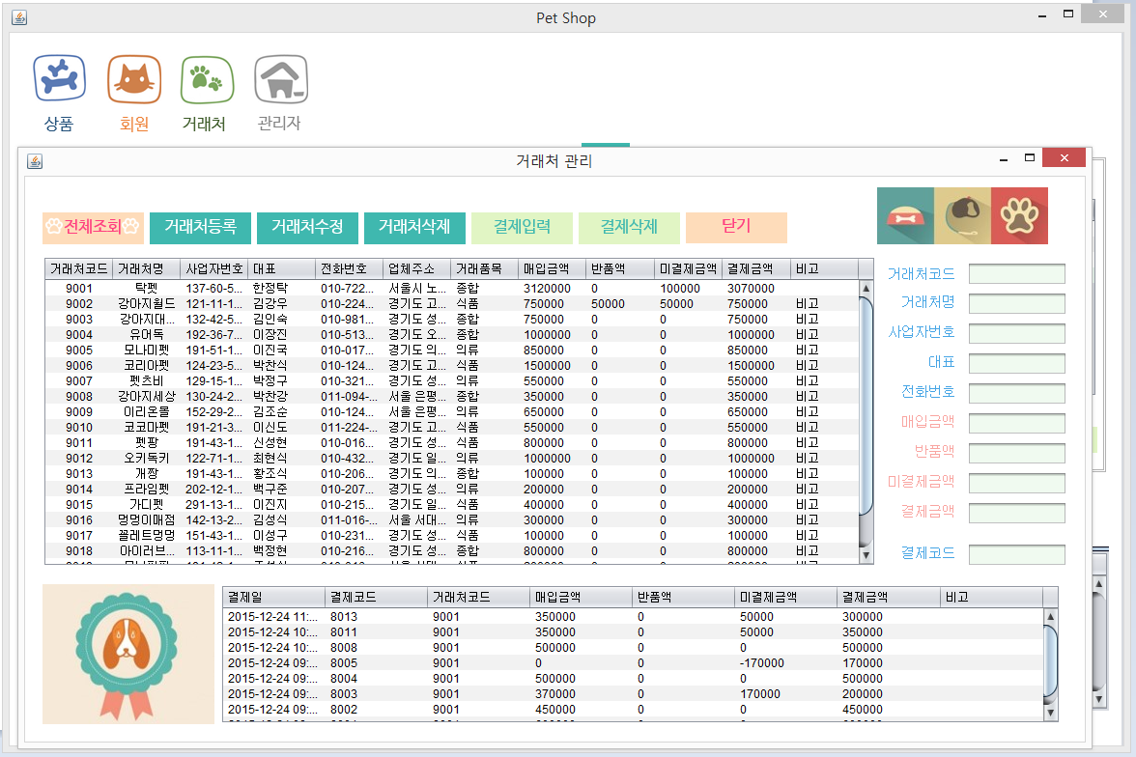
4.1 스토리보드_거래처관리/거래
프로젝트
개요
거래처관리 메뉴
프로젝트
계획
거래처 정보 및 자사점포와의 거래정보 등록,조회, 수정,삭제
DB 모델링
프로그램
설명

Slide 30
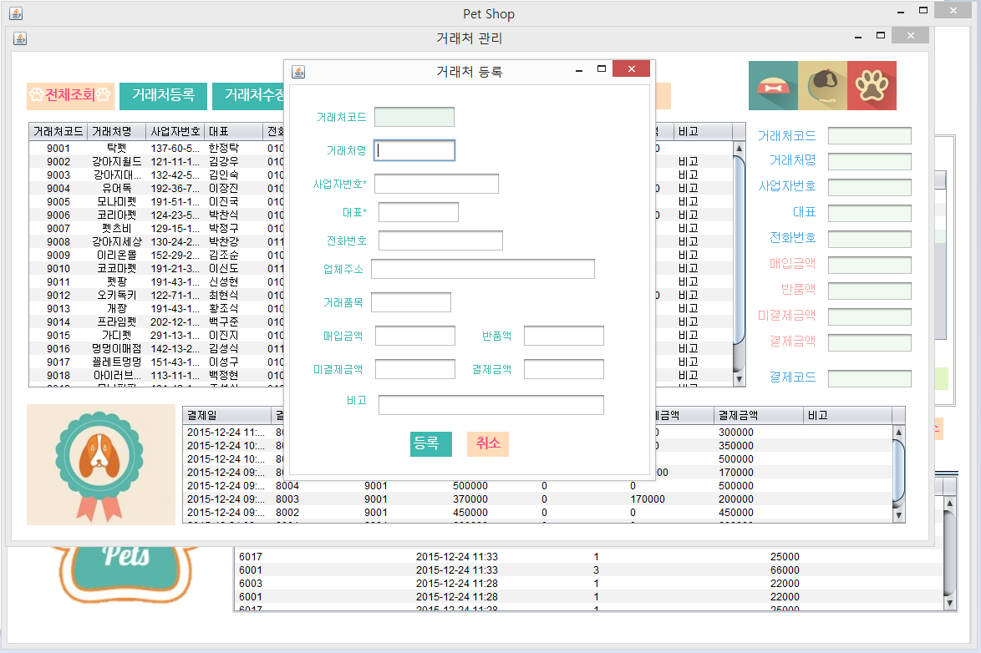
4.1 스토리보드_거래처관리/거래
프로젝트
개요
거래처등록
프로젝트
계획
거래처 정보를 등록하고 기존 거래처 결제 정보의 기초값 세팅
DB 모델링
프로그램
설명

Slide 31
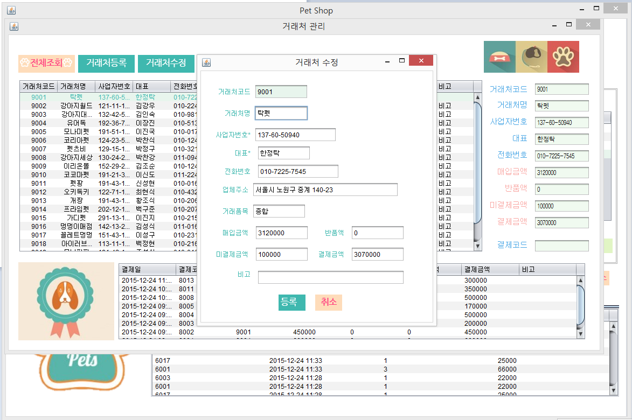
4.1 스토리보드_거래처관리/거래
프로젝트
개요
거래처수정
프로젝트
계획
거래처 정보를 등록하고 기존 거래처 결제 정보의 기초값 수정
DB 모델링
프로그램
설명

Slide 32
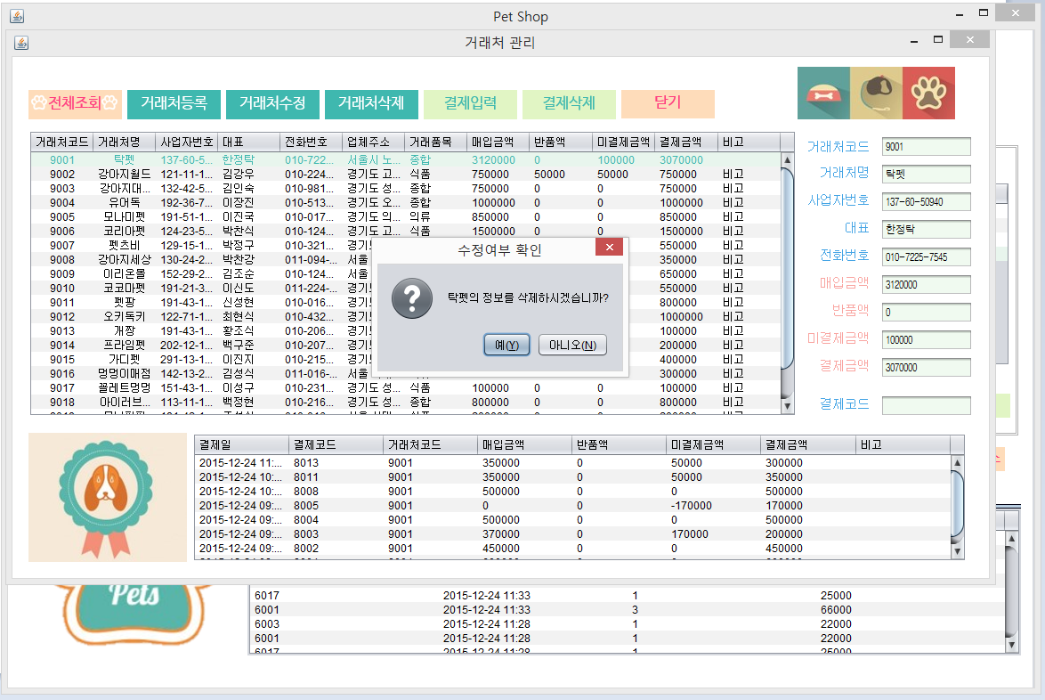
4.1 스토리보드_거래처관리/거래
프로젝트
개요
거래처삭제
프로젝트
계획
거래처목록에서 삭제할 거래처 선택 후 거래처 정보 삭제
DB 모델링
프로그램
설명

Slide 33
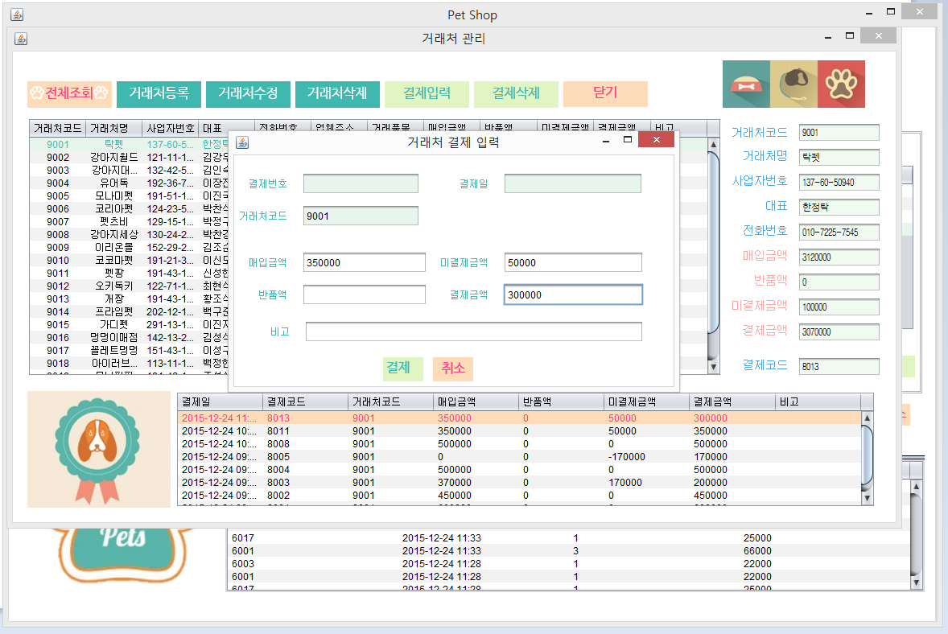
4.1 스토리보드_거래처관리/거래
프로젝트
개요
결제입력
프로젝트
계획
거래처와 새로 일어난 결제정보를 입력
매입금액= 미결제금액+결제금액
DB 모델링
프로그램
설명

Slide 34
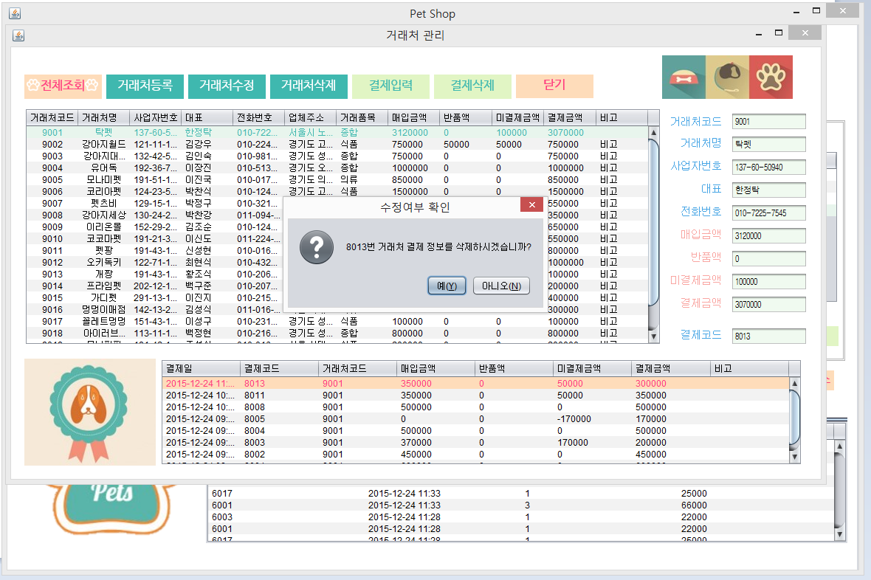
4.1 스토리보드_거래처관리/거래
프로젝트
개요
결제삭제
프로젝트
계획
거래처결제정보를 선택 후 데이터삭제
삭제 후 거래처목록의 총 결제내역이 업데이트 후 출력
DB 모델링
프로그램
설명

Slide 35
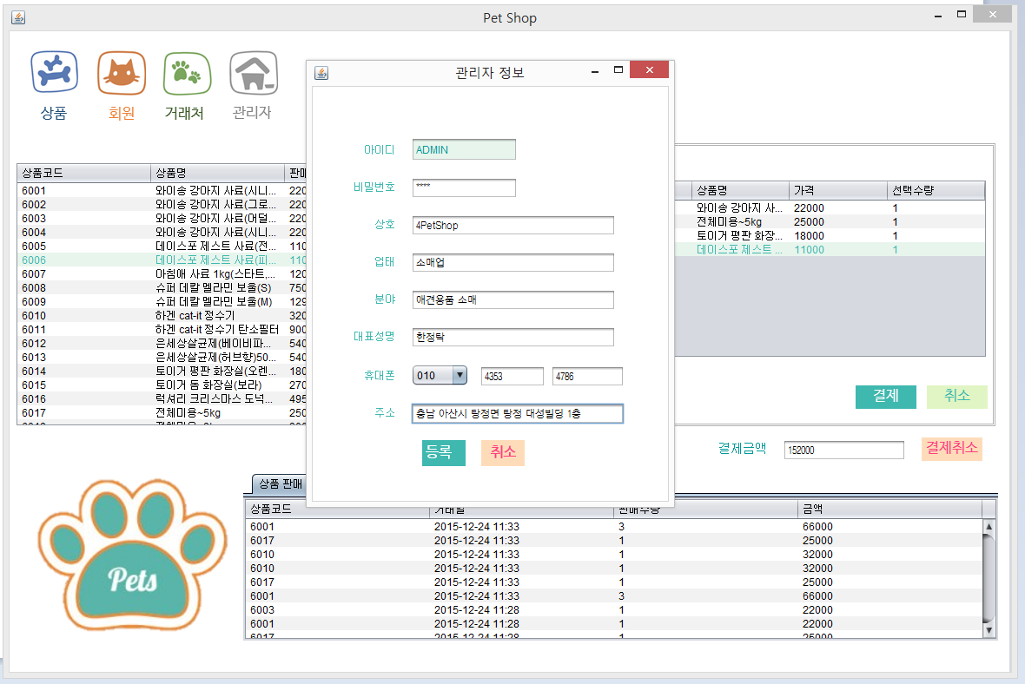
4.1 스토리보드_관리자정보
프로젝트
개요
관리자정보
프로젝트
계획
관리자정보를 등록
아이디 수정불가
비밀번호 수정가능
로그인 및 결제목록열람에 활용
DB 모델링
프로그램
설명

Slide 36



